Slide 1
Ermes Microservizio per l’integrazione con i Social Network
Tiziano Citro

Slide 2
Ermes
Ermes è un microservizio per l’integrazione con i social network.
Permette l’integrazione con Facebook, Twitter e Telegram che costituiscono il pool di social network considerati.
Fornisce servizi
per la creazione di post su Facebook e Twitter
immagini, video, testo, link…
per l’invio di messaggi su Telegram
immagini, video, testo, link…
Ermes è stato sviluppato presso le sedi dell’azienda I.T. Svil.

Slide 3
Qual è il contesto?
Ermes è un modulo di un’applicazione multi-tenant.
Multi-tenant si riferisce ad architetture software in cui una singola istanza del software è fruita da diverse organizzazioni che vedono il software come a loro utilizzo esclusivo.
Ciascuna organizzazione con le proprie peculiarità ambientali costituisce concettualmente uno specifico tenant.

Slide 4
Etimologia del nome
Ermes era una divinità della mitologia greca il cui ruolo principale era quello di messaggero degli dèi.
Possiamo, simbolicamente, pensare all’interazione con i Social Network come ad una serie di messaggi affidati ad Ermes che, adempiendo al suo compito di messaggero, recapiterà ai social network.

Slide 5
Perché Ermes?
Un semplice esempio:
Felice gestisce un panificio e all’orario di chiusura si ritrova con 2 kg di pane rimanenti.
Felice decide di donare il pane avanzato alla mensa dei poveri.
A questo punto, Felice ha fatto una buona azione.
Ermes decide di ricompensare Felice dandogli l’opportunità di guadagnare dalla propria buona azione, fornendogli i mezzi necessari per la pubblicazione sui social network.
A questo punto, Felice ha fatto una buona azione e ha guadagnato da essa facendosi pubblicità.

Slide 6
Microservizi
I microservizi sono un approccio architetturale alla realizzazione di applicazioni.
A distinguere l'architettura orientati ai microservizi dagli approcci monolitici tradizionali è la suddivisione dell'applicazione da un singolo modulo in moduli di minore complessità.
Ciascun modulo è sviluppato in maniera indipendente intorno ad una singola necessità di business.
I microservizi possono comunicare tra loro, in genere in modalità stateless, tramite interfacce di programmazione delle applicazioni (API).

Slide 7
Vantaggi
Time-to-market più rapido
Un'architettura orientata ai microservizi supporta deployment e aggiornamenti più agili.
Scalabilità superiore
Con l’aumentare della domanda, i microservizi possono essere replicati e distribuiti su più macchine, in base alle esigenze.
Resilienza
Il malfunzionamento di un componente non determina il blocco dell'intera applicazione, come avviene con il modello monolitico.
Maggiore apertura
Il team di sviluppo è libero di scegliere il linguaggio e la tecnologia ottimali allo sviluppo.

Slide 8
Svantaggi
Gestione delle versioni
L'aggiornamento a una nuova versione potrebbe compromettere la retrocompatibilità.
Registrazione
Nei sistemi distribuiti per ricollegare tutti i vari componenti sono necessari registri centralizzati, senza i quali gestirli in modo scalabile risulterebbe impossibile.
Monitoraggio
Risulta fondamentale per i team operativi avere una visione centralizzata del sistema, al fine di identificare l'origine dei problemi.

Slide 9
Design pattern
Un design pattern è una soluzione progettuale ad un problema ricorrente.
Diversi sono i degisn pattern importanti in un’architettura basata su microservizi:
API Gateway
Service Discovery (Client-side/Server-side)
Access Token

Slide 10
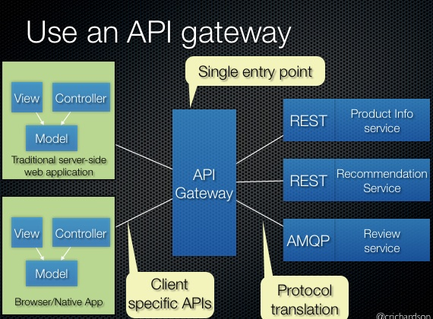
API Gateway
L’API gateway è il singolo punto d’ingresso per tutti i client ai dati o ai servizi back-end.
Gestisce tutte le attività di accettazione ed elaborazione relative alle chiamate API, incluse:
gestione del traffico
supporto CORS
controllo di accessi e autorizzazioni
monitoraggio
gestione delle versioni delle API

Slide 11
Service Discovery
Un’applicazione basata su microservizi è eseguita su ambienti virtuali o su container dove il numero di istanze di un servizio e la loro locazione cambia dinamicamente.
Risulta necessario un meccanismo che permetta ai client di un servizio di inviare richieste ad un insieme di istanze di servizi che cambia dinamicamente.
La service discovery si rende necessaria per permettere a client, API gateway e altri servizi di scoprire la locazione delle istanze di un servizio.
Distinguiamo:
client-side service discovery
server-side service discovery

Slide 12
Service Registry
Il service registry è un database di servizi, delle loro istanze e delle loro locazioni.
Le istanze dei servizi si registrano durante la fase di avvio e rimuovono la propria registrazione durante la fase di spegnimento.
Interrogato per individuare le locazioni delle istanze dei servizi.

Slide 13
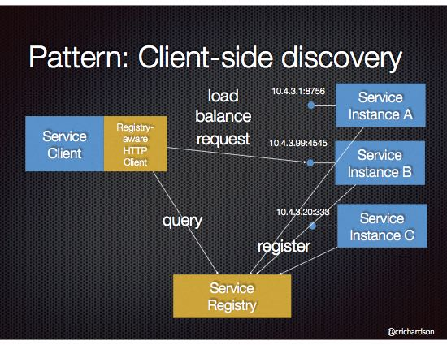
Client-side Service Discovery
Quando il client effettua una chiamata ad un servizio, interroga il Service Registry per ottenere le locazioni delle istanze del servizio .
Il client esegue load balancing ed inoltra la richiesta ad un’istanza disponibile del servizio.

Slide 14
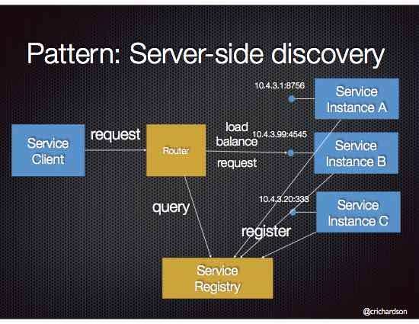
Server-side Service Discovery
Quando il client effettua una chiamata ad un servizio, invia una richiesta ad un Load Balancer che è in esecuzione ad una locazione ben nota.
Il Load Balancer interroga il Service Registry e inoltra la richiesta ad un’istanza disponibile del servizio.

Slide 15
Access Token
Supponiamo di avere un’applicazione basata su microservizi con:
numerosi servizi
un API gateway come unico punto d’ingresso per le richieste dei client e che si occupi di autenticare le richieste e di inoltrarle ai servizi.
Problema:
Come identificare chi effettua la richiesta al servizio che la prende in carico.
Soluzione:
L’API Gateway autentica la richiesta e le associa un Access Token in modo da permettere di identificare chi ha effettuato la richiesta e le autorizzazioni a compiere determinate operazioni.

Slide 16
Tecnologie
Spring
Spring Boot
OAuth 2.0
RestFB
Twitter4J
Java Telegram Bot
Eureka

Slide 17
Spring
Spring è un Framework che ha l’obbiettivo di gestire la complessità legata allo sviluppo di applicazioni enterprise in Java.
Fornisce tutto il necessario per utilizzare il linguaggio Java in un ambiente enterprise offrendo soluzioni ai problemi comuni allo sviluppo delle applicazioni enterprise in Java.
Spring è un progetto open source con una grande e attiva community che fornisce feedback sulla base di diversi casi d’uso reali.

Slide 18
Spring Boot
Spring Boot è un progetto Spring che ha lo scopo di rendere semplice la creazione, lo sviluppo e l’esecuzione di applicazioni Spring stand-alone e production-grade per il Web.
Un’applicazione Spring può richiedere una gran quantità di metadati di configurazione.
Spring Boot semplifica lo sviluppo delle applicazioni effettuando una configurazione automatica (ove possibile) sulla base di valori di default.
Richiede, in genere, solo una configurazione minima
Le scelte di default possono essere comunque sovrascritte mediante configurazioni esplicite

Slide 19
OAuth 2.0
Protocollo standard per l’autorizzazione.
Si concentra sulla semplicità di sviluppo offrendo flussi di autorizzazione specifici per applicazioni web, desktop e mobile.
Passi di un flusso di autorizzazione:
Richiesta di un codice di autorizzazione
Autenticazione dell’utente e autorizzazione degli accessi
Concessione del codice di autorizzazione
Richiesta di un Access Token
Concessione dell’Access Token

Slide 20
RestFB
RestFB è una libreria semplice e flessibile per la Facebook Graph API, scritta in Java.
Semplice perché l’API è molto minimale e permette l’interazione con la Facebook Graph API attraverso l’uso di pochi metodi.
Flessibile perché ogni componente potrebbe potenzialmente essere sostituita con componenti personalizzate.
Progetto open source con ottimo supporto e documentazione.
Non presenta dipendenze a runtime, non vi è necessità di ulteriori librerie.

Slide 21
RestFB: FacebookClient
Elemento chiave di RestFB è l’interfaccia FacebookClient che incapsula tutta la logica necessaria all’interazione con la Facebook Graph API, esponendola attraverso una serie di metodi semplici ed intuitivi nell’utilizzo:
- FacebookClient.publish() per la pubblicazione
- FacebookClient.fetch() per ottenere informazioni
- FacebookClient.debugToken() per la gestione dell’Access Token
Esempio di utilizzo FacebookClient.publish():

Slide 22
Twitter4J
Libreria Java per l’interazione con la Twitter API che facilita l’integrazione delle applicazioni Java con i servizi di Twitter.
Buona documentazione.
Molto intuitiva e semplice nell’utilizzo.
Non presenta dipendenze, non vi è necessità di ulteriori librerie.

Slide 23

Twitter4J: Twitter
Elemento chiave di Twitter4J è l’interfaccia Twitter che incapsula tutta la logica necessaria all’interazione con la Twitter API, esponendola attraverso una serie di metodi semplici ed intuitivi nell’utilizzo:
- Twitter.updateStatus() per ogni tipo di pubblicazione
- Twitter.verifyCredentials() per verificare le autorizzazioni
Esempio di utilizzo Twitter.updateStatus():

Slide 24
Java Telegram Bot
Libreria Java per l’interazione con la Telegram Bot API.
Fornisce pieno supporto alla versione 4.9 della Telegram Bot API.
Buona documentazione.
Semplice ed intuitiva nell’utilizzo.

Slide 25
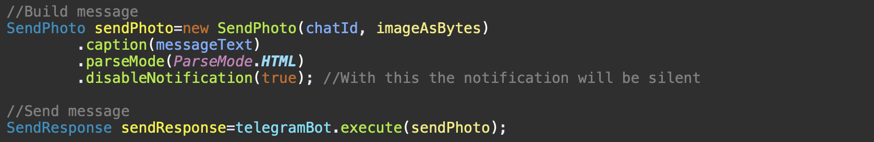
Java Telegram Bot: TelegramBot
Elemento chiave è l’interfaccia TelegramBot che permette la creazione di un bot tramite cui interagire con la Telegram Bot API.
La Send API fornisce supporto alla gestione delle richieste (SendMessage, SendPhoto…) e delle risposte (SendResponse), permettendo di istruire il bot sulle azioni da eseguire e di gestire le conseguenti risposte.
Esempio di utilizzo:

Slide 26
Eureka
Eureka è un servizio REST utilizzato principalmente per l’individuazione di servizi con scopi di load balancing e failover.
- Questo servizio è chiamato Eureka Server.
Eureka è fornito con anche un Eureka Client, realizzato in Java, che rende semplice l’interazione con il servizio e offre un load balancer built-in che realizza load balancing con una politica round-robin.
Eureka ricopre il ruolo di service registry permettendo la service discovery tra i servizi dell’applicazione.

Slide 27
Problematiche affrontate
Servizi:
indipendenti
da altri servizi
nell’individuare il modo corretto di svolgere il proprio lavoro
generici
I servizi non devono essere vincolati all’utilizzo di una singola applicazione ma bensì poter lavorare con qualsivoglia applicazione.
Necessità di gestire in modo opportuno la procedura di autenticazione e autorizzazione.

Slide 28
Servizi generici
Ogni servizio ha la necessità di conoscere le credenziali dell’applicazione.
- Ad esempio, nel caso di Twitter la coppia key/secret
In maniera indipendente, ogni servizio utilizzerà queste credenziali per dialogare con il social network e recuperare le informazioni necessarie a stabilire una connessione.
In questo modo i servizi potranno compiere il proprio lavoro con una qualsivoglia applicazione.

Slide 29
Servizi indipendenti
I servizi hanno la capacità di stabilire in maniera indipendente la connessione con i social network.
Sulla base delle informazioni in suo possesso, ogni servizio è in grado di capire da sé il modo corretto di svolgere il proprio lavoro.
Esempio:
supponiamo di aver invocato il servizio per postare un nuovo tweet su Twitter.
supponiamo di fornire al servizio tutte le informazioni per costruire da sé l’access token, necessario per compiere il proprio lavoro.
il servizio non interrogherà Twitter per ottenerlo, ma effettivamente costruirà da sé l’access token lavorando ’offline’.

Slide 30
Come? Filtri!
Tutto questo viene realizzato attraverso il lavoro svolto da filtri specifici per ogni social network.
Ogni filtro funge da ’API gateway’ verso i servizi per un social network.
Ogni chiamata ai servizi passa per l’opportuno filtro che si occupa di:
stabilire la correttezza della richiesta
stabilire il percorso attraverso il quale la richiesta giungerà al servizio
stabilire la connessione con il social network
inoltrare la richiesta al servizio in modo corretto

Slide 31
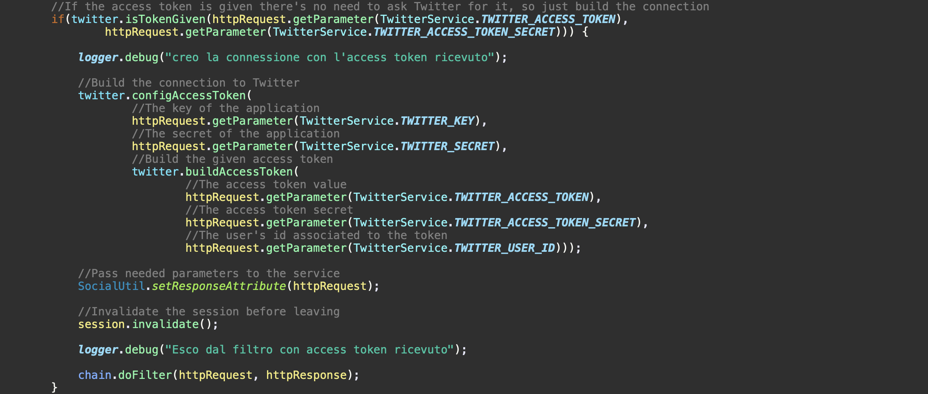
Un po’ di codice: TwitterFilter - 1
Caso 1: le informazioni necessarie a costruire l’access token vengono fornite

Slide 32
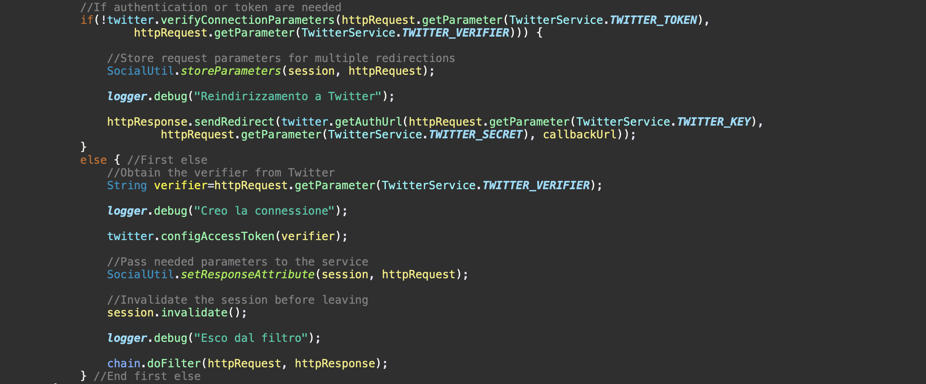
Un po’ di codice: TwitterFilter - 2
Caso 2: le informazioni necessarie a costruire l’access token non vengono fornite

Slide 33
Prossimamente
integrazione con Facebook Messenger
estendere le funzionalità offerte permettendo la pubblicazione di documenti (PDF)
monitorare l’evolversi delle API per WhatsApp e Instagram ed eventualmente permettere l’integrazione con essi

Slide 34

The End
Grazie a tutti per l’attenzione da me e da

